Slide 1
Телескопи

Slide 2
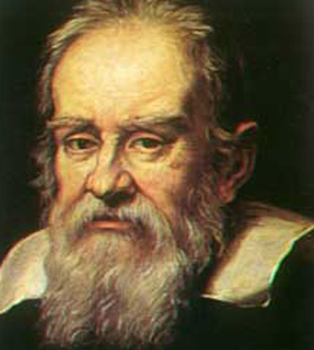
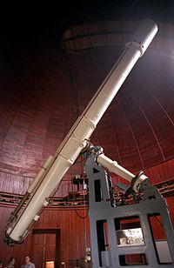
Телескоп (заст.— далекогляд) — прилад для спостереження віддалених об'єктів, був сконструйований Галілео Галілеєм у 1609 році.
Галілео Галілей італійський фізик,
математик, астрономом і філософ
50 сантиметровий телескоп у Ніцці, Франція

Slide 3
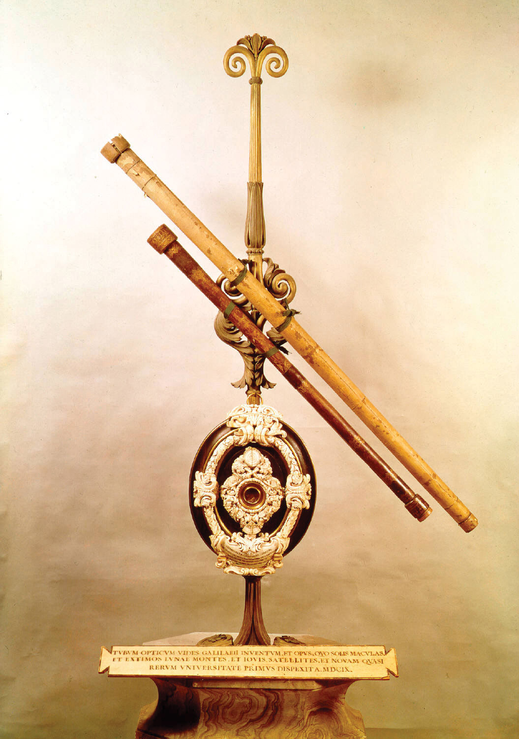
Оптичний Телескоп
Конструктивно оптичний телескоп являє собою трубу, встановлену на монтуванні. Оптична система телескопа складається з декількох
оптичних елементів (лінз, дзеркал).Першим оптичним приладом для астрономічних спостережень був телескоп-рефрактор схеми Галілея. Найпростіший телескоп складаєтся з двох лінз — об'єктивом слугує двосторонньо випукла лінза (збірна лінза), а окуляром двосторонньо ввігнута лінза (розсіююча лінза).

Slide 4
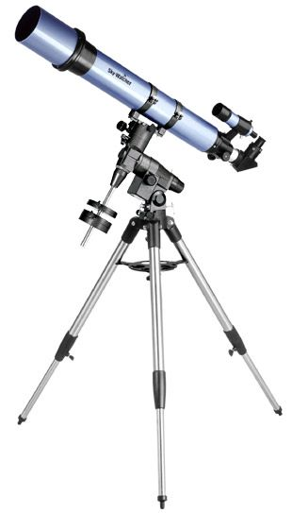
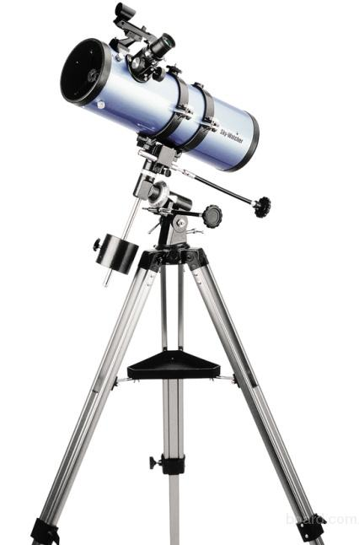
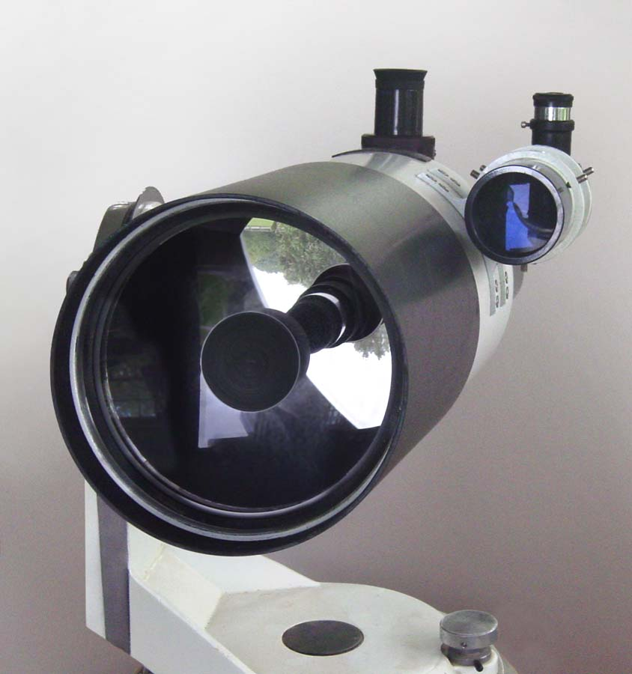
Кадіоптричний
телескоп
Рефрактор
Рефлектор
Телескоп, побудований на основі лінзової оптичної системи (діоптричної)
Телескоп із дзеркальною (катоптичною) системою
Телескоп, що має змішану оптичну систему (дзеркально-лінзову)

Slide 5
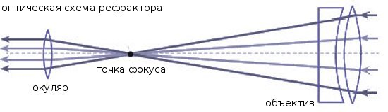
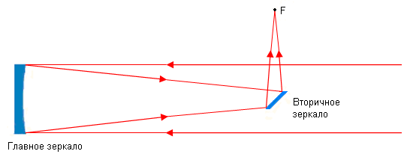

Оптична схема
Рефрактор
Рефлектор
Кадіоптричний телескоп

Slide 6
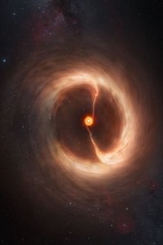
Призначення
Телескоп має три основні призначення:
Збирати слабке випромінювання від небесних світил на приймальний пристрій (око, спектрограф та ін.), що дозволяє побачити тьмяні об'єкти;
Будувати у фокальній площині зображення об'єкта або певної ділянки неба, що дозволяє зафіксувати його;
Розрізняти об'єкти, розташовані на близькій кутовій відстані один від одного, що зливаються під час спостережень неозброєним оком.
Телескоп простежів за народженням зірки

Slide 7
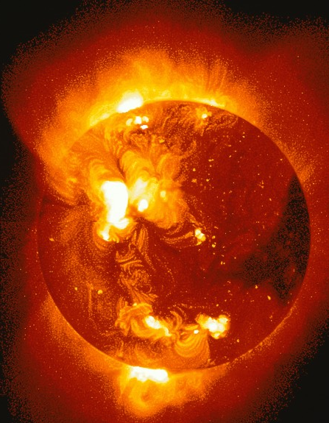
Телескопи ХХ століття
Наприкінці XIX (в XX ст.) характер астрономічної науки зазнав органічних змін. Основним предметом дослідження стали фізичні характеристики Сонця, планет, зір, зоряних систем. У результаті змінилися й вимоги до телескопів.Дзеркала рефлекторів у минулому робили металевими зі спеціального сплаву, проте згодом, оптики перейшли на скляні дзеркала, які після механічної обробки вкривають тонкою плівкою металу, що має великий коефіцієнт відбивання .

Slide 8
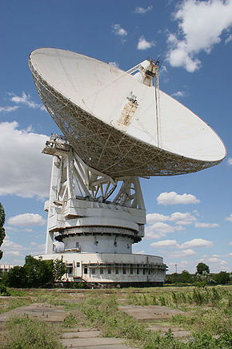
Радіотелескопи
Радіотелескопи являють собою направленні антени, найчастіше параболічної форми. Оскільки радіодіапазон набагато ширший оптичного, конструкції радіотелескопів можуть значно відрізнятися.

Slide 9
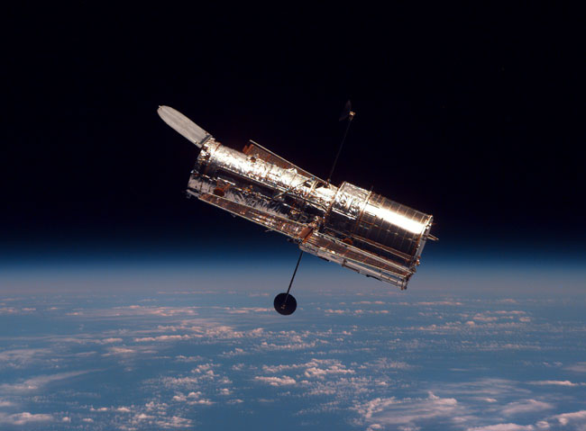
Космічний телескоп
«Хаббл»

